Slide 1
Нацизм и национализм

Slide 2
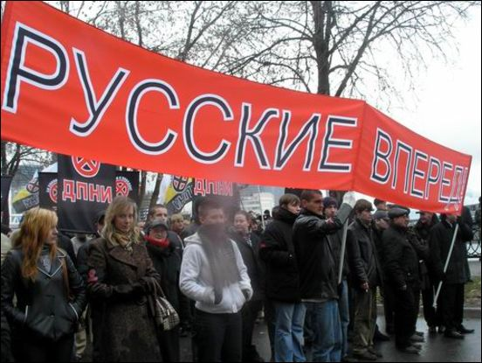
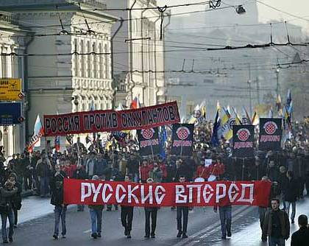
Национали́зм (фр. nationalisme) — идеология и направление политики, базовым принципом которых является тезис о ценности нации, как высшей формы общественного единства и её первичности в государствообразующем процессе.

Slide 3
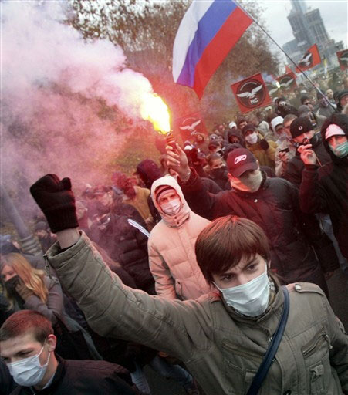
НАЦИОНАЛИЗМ: причины возникновения
Обострение национальных конфликтов из-за неблагоприятной экономической ситуации;
Национализм – последствие глобализации;
Несовпадение политики и национальных интересов в государстве.

Slide 4
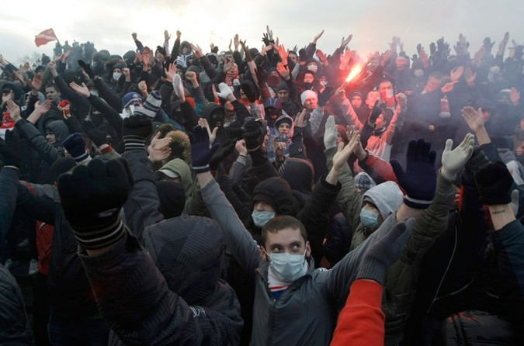
ПОСЛЕДСТВИЯ национализма
Угнетение одной нации другой;
Ограничение разнообразия во всех сфера жизни общества, и, как следствие, ограниченность в развитии;
Войны;
Человеческие жизни

Slide 5
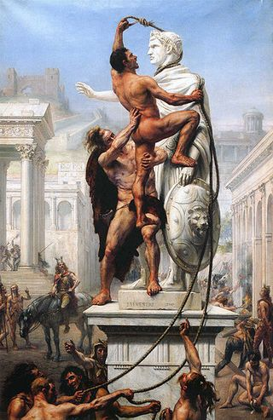
Пример национализма
Римская Империя, которая во времена своего расширения совершила ошибку – потеряв национальные приоритеты, стала уравнивать в правах всех жителей по условиям гражданства, но без учета национальностей, что и привело к образованию безнациональной «серой массы» - гражданин Рима; а это в свою очередь привело к снижению сопротивляемости государства как единого организма к вторжению извне и разложению изнутри.

Slide 6
Нацизм представляет собой крайнюю форму шовинизма (идеология и политика агрессивного национализма, проповедь национальной исключительности и превосходства), возведённого в ранг государственной идеологии и политики. Словом «нацизм» (но не «национал-социализм») нередко крайний национализм с призывами к вражде, дискриминации либо насильственным действиям по национальному признаку. Ну то есть нацизм-крайняя степень национализма.

Slide 7
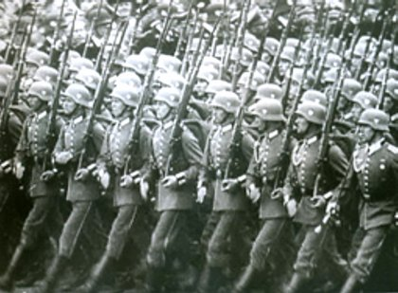
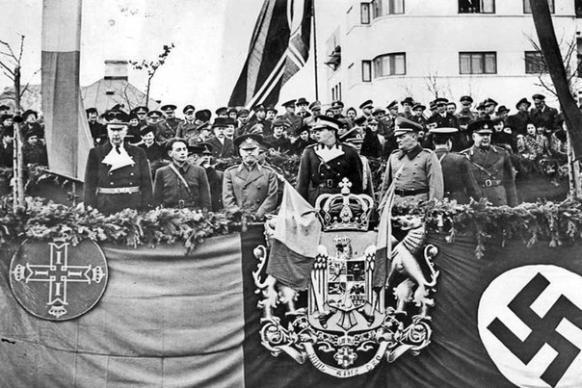
Нацизм – крайняя форма экстремизма, основанная на национальном признаке; идеей нацизма является доминирование (господство) над другими нациями при провозглашении национальной исключительности (явно или косвенно) и стремление к достижению этих целей военной, экономической или культурной экспансией на территориях не входящих в состав своего государственного образования; воплощение идей нацизма происходит за счет унижения национального самосознания других наций, за счет их экономического или любого другого потенциала, путем прямого захвата, либо скрытого паразитирования.

Slide 8
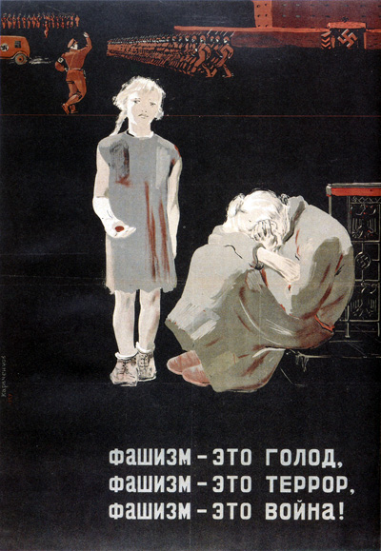
Основные черты фашизма
Для фашистских государств характерно усиление регулирующей роли государства как в экономике, так и в идеологии: корпоративизация государства посредством создания системы массовых организаций и социальных объединений, насильственные методы подавления инакомыслия, неприятие принципов экономического и политического либерализма, открытый террор против рабочего движения при сохранении частной собственности на средства производства и капиталистических производственных отношений.

